Slide 1












1

Slide 2


Ngay từ khi được hình thành trong cơ thể mẹ, con người đã mang đặc điểm sinh học ít thay đổi như màu tóc, màu mắt; cấu tạo, chức năng các cơ quan trọng cơ thể,... Nam và nữ được phân biệt bởi cơ quan sinh dục. Trong quá trình phát triển, con người hình thành những đặc điểm xã hội về tính cách, sở thích, trang phục, nghề nghiệp,... Những đặc điểm này có thể thay đổi theo thời gian.

Slide 3







Đặc điểm nào của con người ít thay đổi, đặc điểm nào của con người thay đổi theo thời gian?
Các đặc điểm sinh học ít thay đổi, đặc điểm xã hội thay đổi theo thời gian

Slide 4
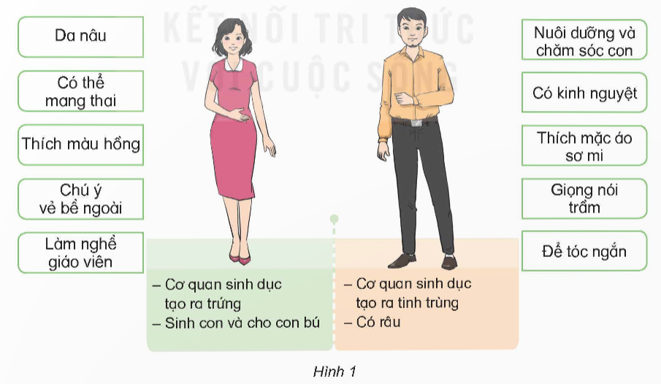
Quan sát hình 1, đọc thông tin và cho biết:
- Thông tin nào chỉ đặc điểm sinh học của con người?
- Thông tin nào chỉ đặc điểm xã hội của con người?

Slide 5
Kể thêm những đặc điểm sinh học và đặc điểm xã hội khác của con người.

